Slide 1


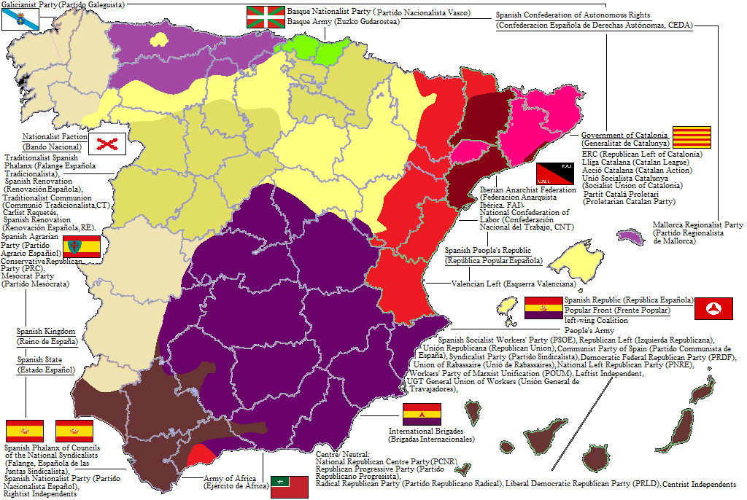
„Unoffizielle “ Flagge -> „A(narchie) + (ist) O(rdnung)“ -> von Pierre Proudhon
CNT : Confederación Nacional del Trabajo ; = Nationale Arbeiterkonföderation
Fraktion im spanischen Bürgerkrieg; auf der republikanischen Seite

Slide 2
Nennenswerte Aufkommen / Personen von anarchistischen Gruppen
Spanien :
Die CNT : Confederación Nacional del Trabajo; Spanischer Bürgerkrieg
Nach dem Sieg der Monarchisten wurde die CNT verfolgt und aufgelöst
Amerika (USA)
Schon seit der Gründung Amerikas gab es anarchistische Bewegungen.
Aktuelle grösste anarchistische Bewegung: Black Rose anarchist federation
Pierre-Joseph Proudhon (1809–1865):
Ein französischer Philosoph und Ökonom, der als einer der ersten bekannten Anarchisten gilt.
Proudhon prägte den Begriff "Anarchie" und setzte sich für eine dezentrale Gesellschaft ohne Herrschaft ein.
Mikhail Bakunin (1814–1876):
Ein russischer Anarchist und Theoretiker, der als einer der Väter des Anarchismus gilt.
Bakunin war ein prominenter Kritiker des Staates und des autoritären Kommunismus.

